Slide 1
ASSALAMU'ALAIKUM WR.WB
Garis dan sudut
pembukaan
Konsep titik, garis dan bidang
Kedudukan garis
Konsep sudut
Jenis-jenis sudut
Hubungan sudut-sudut pada garis sejajar
Satuan sudut
penutup

Slide 2
Kedudukan garis
Garis adalah bangun paling sederhana dalam geometri, karena garis adalah bangun berdimensi satu. Perhatikan garis dibawah ini, diantara titik A dan titik B dapat dibuat satu garis lurus AB. Diantara dua titik pasti dapat ditarik satu garis lurus.
A _______________________________B
1) Dua Garis Sejajar
2) Dua Garis Berpotongan
3) Dua garis bersilangan
4) Dua garis berhimpit
pembukaan
Konsep sudut
Hubungan sudut-sudut pada garis sejajar
Satuan sudut
Konsep titik, garis dan bidang
Kedudukan garis
Jenis-jenis sudut
penutup

Slide 3
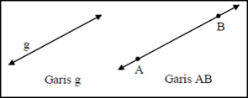
Konsep titik, garis dan bidang
Suatu titik tidak memiliki ukuran, biasanya dideskripsikan menggunakan tanda noktah. Misalnya titik b dan titik q pada gambar di atas. Dan persamaan titik menggunakan huruf kapital. Contoh:
Sedangkan suatu garis direpresentasikan oleh suatu garis lurus dengan dua tanda panah di setiap ujungnya yang mengindikasikan bahwa garis tersebut dapat diperpanjang tanpa batas. Contoh:
Suatu bidang direpresentasikan oleh permukaan meja atau dinding. Tentunya bidang tersebut dapat kita perbesar dengan memperpanjang sisi-sisi yang membentuk bidang tersebut. Contoh:
pembukaan
Konsep sudut
Hubungan sudut-sudut pada garis sejajar
Satuan sudut
Konsep titik, garis dan bidang
Kedudukan garis
Jenis-jenis sudut
penutup

Slide 4
Konsep sudut
Pengertian sudut
Di dalam ilmu matematika, sudut dapat diartikan sebagai sebuah daerah yang terbentuk karena adanya dua buah garis sinar yang titik pangkalnya saling bersekutu atau berhimpit
2) Bagian-bagian pada sudut
Sudut memiliki tiga bagian penting, yaitu:
Kaki Sudut
Kaki sudut yaitu garis sinar yang membentuk sudut tersebut.
Titik Sudut
Titik sudut yaitu titik pangkal/ titik potong tempat berhimpitnya garis sinar.
Daerah Sudut
Daerah sudut adalah daerah atau ruang yang ada diantara dua kaki sudut.
3) Jenis-jenis sudut
Sudut Siku-siku adalah sebuah sudut yang memiliki besar daerah sudut 90°
Sudut Lancip adalah sebuah sudut yang memiliki besar daerah sudut diantara 0° dan 90°(0°< D < 90°)
Sudut Tumpul adalah sebuah sudut yang memiliki besar daerah sudut diantara 90° dan 180°(90°< D < 180°)
Sudut Lurus adalah sebuah sudut yang memiliki besar daerah sudut 180°
Sudut Refleks adalah sebuah sudut yang memiliki besar daerah sudut diantara 180° dan 360°(180° < D < 360°)
Sudut putaran adalah sudut yang mengalami satu putaran penuh
pembukaan
Konsep sudut
Hubungan sudut-sudut pada garis sejajar
Satuan sudut
Konsep titik, garis dan bidang
Kedudukan garis
Jenis-jenis sudut
penutup

Slide 5
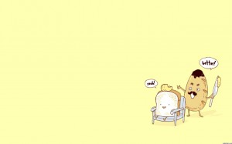
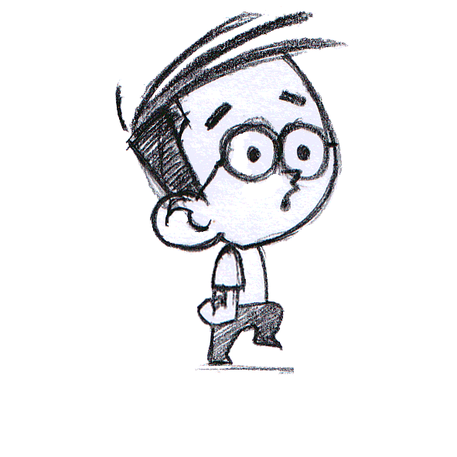
Jenis-jenis Sudut
Sudut Berpenyiku
Apabila ada dua buah sudut berhimpitan dan membentuk sudut siku-siku, maka sudut yang satu akan menjadi sudut enyiku bagi sudut yang lain sehingga kedua sudut tersebut dinyatakan sebagai sudut yang saling berpenyiku (komplemen).
Sudut saling bertolak belakang
Jika dua garis berpotongan maka dua sudut yang letaknya saling membelakangi titik potongnya disebut dua sudut yang bertolak belakang. Dua sudut yang saling bertolak belakang adalah sama besar.
Sudut berpelurus
Apabila ada dua buah sudut yang berhimpitan dan saling membentuk sudut lurus maka sudut yang satu akan menjadi sudut pelurus bagi sudut yang lain sehingga kedua sudut tersebit bisa dikatakan sebagai sudut yang saling berpelurus (suplemen).
pembukaan
Konsep sudut
Hubungan sudut-sudut pada garis sejajar
Satuan sudut
Konsep titik, garis dan bidang
Kedudukan garis
Jenis-jenis sudut
penutup

Slide 6
Hubungan sudut-sudut pada garis sejajar
Sudut Sehadap (sama besar) adalah sudut yang memiliki posisi yang sama dan besarnyapun sama.
Sudut Dalam Berseberangan (sama besar) adalah sudut yang ada di bagian dalam dan posisinya saling berseberangan,
Sudut Luar Berseberangan (sama besar) adalah sudut yang berada di bagian luar dan posisinya saling berseberangan
Sudut Dalam Sepihak adalah sudut yang berada di bagian dalam dan berada pada sisi yang sama. bila dijumlahkan, sudut yang saling sepihak akan membentuk sudut 180°.
Sudut Luar Sepihak Adalah sudut yang berada di bagian luar dan berada pada sisi yang sama.
Sudut bertolak belakang (sama besar)
Merupakan sudut yang posisinya saling bertolak belakang
pembukaan
Konsep sudut
Hubungan sudut-sudut pada garis sejajar
Satuan sudut
Konsep titik, garis dan bidang
Kedudukan garis
Jenis-jenis sudut
penutup

Slide 7
Satuan Sudut
Di dalam ukuran derajat, nilai 1 derajat mewakili sebuah sudut yang diputar sejauh 1/360 putaran. artinya 1°=1/360 putaran. untuk menyatakan ukuran sudut yang lebih kecil dari derajat (°) kita bisa menggunakan menit (') dan detik (''). perhatikan hubungan derajat, menit, dan detik berikut ini:
1 derajat (1°) = 60 menit (60')
1 menit (1') = 1/60°
1 menit (1') = 60 detik (60”)
1 derajat (1°) = 3600 detik (3600'')
1 detik (1'') = 1/3600°
ukuran sudut dalam satuan radian
1° = p/180 radian atau 1 radian = 180°/p
Apabila nilai p = 3,14159 maka:
1° = p/180 radian = 3,14159/180 = 0,017453 atau 1 radian = 180°/p = 180°/3,14159 = 57,296°
pembukaan
Konsep sudut
Hubungan sudut-sudut pada garis sejajar
Satuan sudut
Konsep titik, garis dan bidang
Kedudukan garis
Jenis-jenis sudut
penutup

Slide 8
Thanks For Your Attention
wassalamu'alaikum...
pembukaan
Konsep sudut
Hubungan sudut-sudut pada garis sejajar
Satuan sudut
Konsep titik, garis dan bidang
Kedudukan garis
Jenis-jenis sudut
penutup

